Slide 1
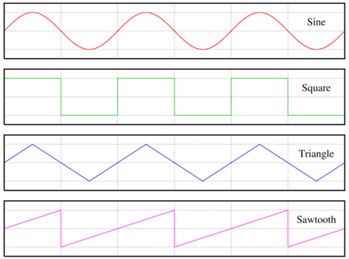
Osciladores
Os osciladores podem ter ondas nos formatos de onda pulsada, senoidal, quadrada, em dente-de-serra ou triangular.

Slide 2
Tipos de Osciladores para PIC
Oscilador RC
Oscilador LC
Oscilador por Cristal de quartzo

Slide 3
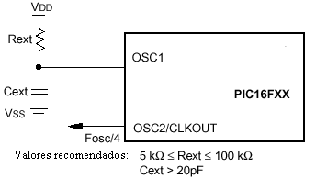
Oscilador por RC
Formado por um circuito com resistor e um capacitor
f = 1/(2 x 3,14 x R x C)
Onde: F em Hertz, R valor do resistor, C valor do capacitor

Slide 4
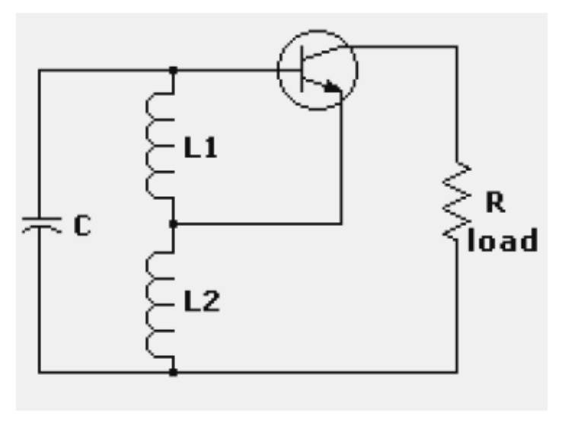

Oscilador LC
Onde: F se mede em Hertz, C em Farads e L em Henrys

Slide 5
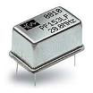


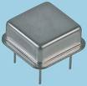
Osciladores por Cristal de Quartzo
Esses não se precisa de cálculo

Slide 6
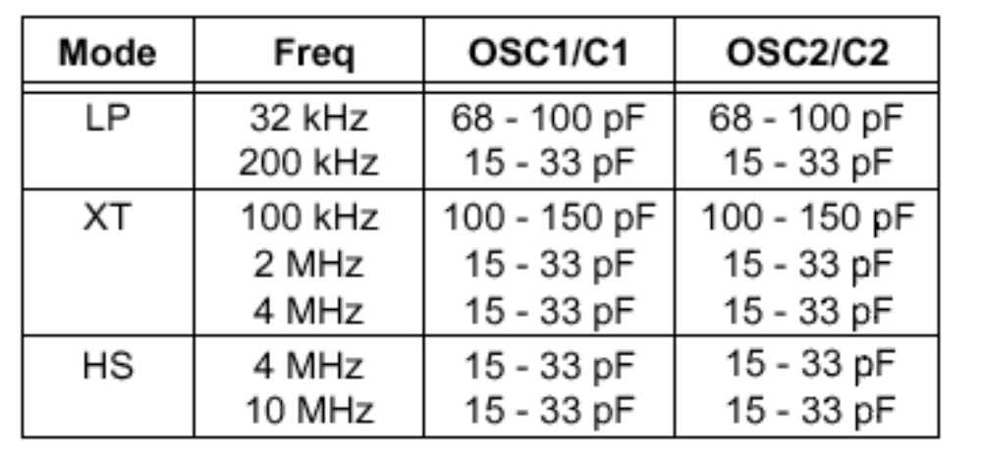
Freqüências permitidas PIC16Fxxx

Slide 7
Reset
Power-on reset (POR)
Reset pelo pino MCLR durante o funcionamento normal do μC
Reset pelo pino MCLR quando o μC se encontra em SLEEP
Reset provocado pelo WDT durante o funcionamento normal do μC
Reset provocado pelo WDT quando o μC se encontra em SLEEP

Slide 8
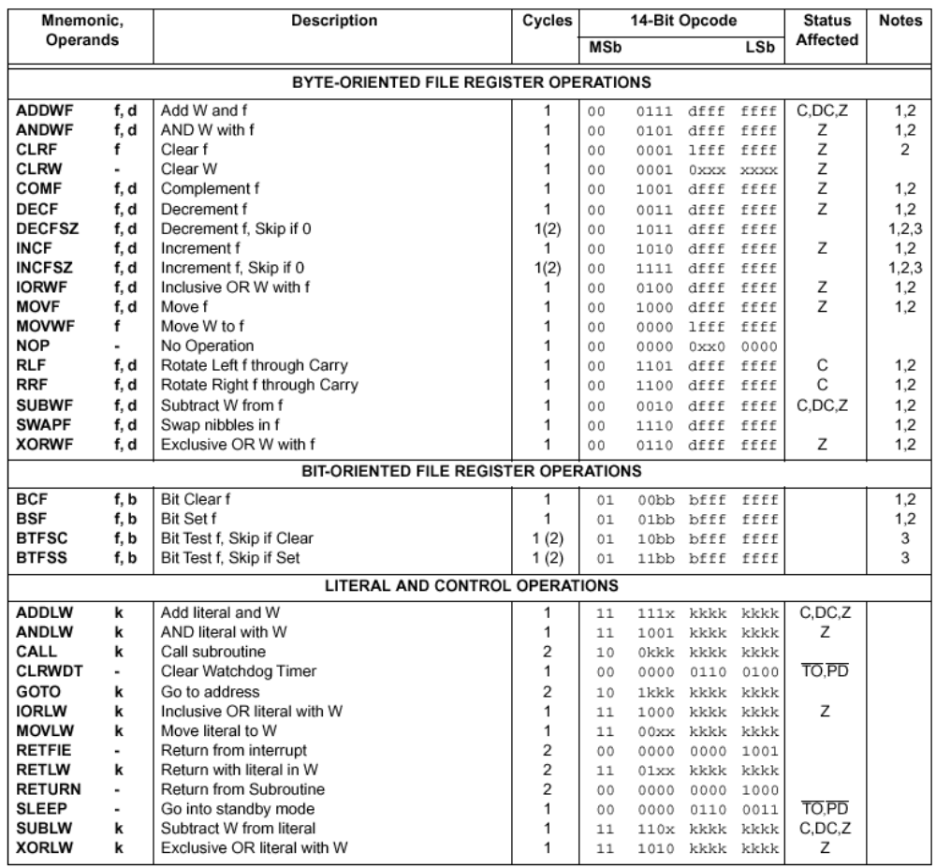
Set de Instruções

Slide 9
Caracteristicas elétricas
Corrente máxima por pino: 25mA ou 200mA por porta
Temperatura de operação: -55 to +125°C

Slide 10
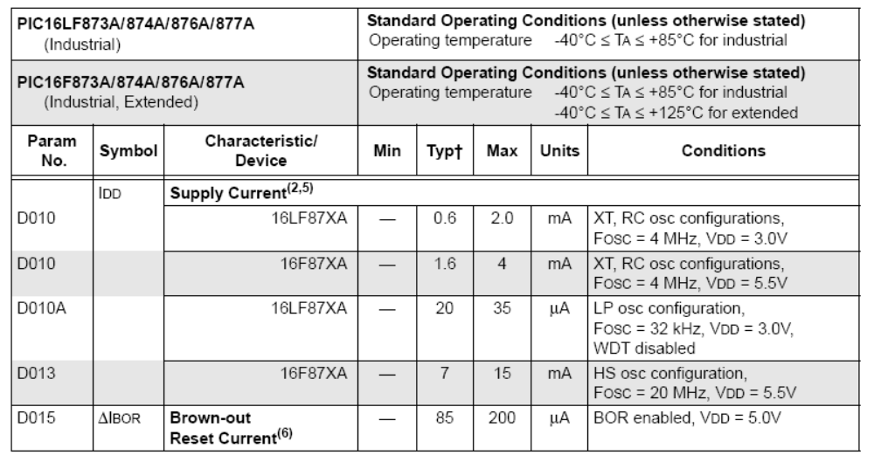
Consumo de corrente

Slide 11
